Slide 1
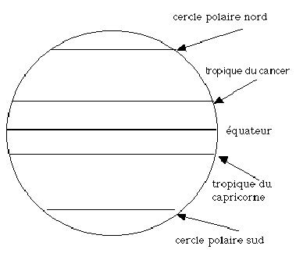
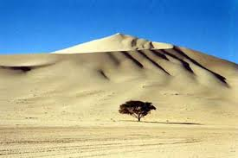
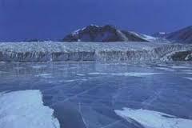
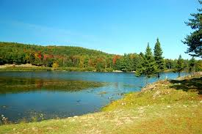
G2
Les zones climatiques
Un regard sur le monde
CM2
Les zones climatiques
❶ Sur la carte ci-dessous
Sur notre planète, on peut définir 3 grandes zones climatiques :
1) la zone chaude qui se situe autour de l’équateur, entre les tropiques du Cancer et du Capricorne. On l’appelle aussi la zone intertropicale.
2) Les zones froides qui se situent autour des pôles Nord et Sud.
3) Les zones tempérées qui se situent dans l’hémisphère Nord et Sud.
Dans chacune de ces zones, il existe plusieurs climats caractérisés par leurs températures et leurs précipitations (pluies…)
Colorie en rouge la zone chaude, en orange les zones tempérées et en bleu les zones froides.
❷ Ecris la zone dans laquelle se trouvent ces paysages.
Les 3 climats de la zone chaude
1) Le climat tropical, situé au niveau des tropiques est un climat chaud qui possède deux saisons, une saison des pluies et une saison sèche. Les températures, elles, sont supérieures à 20°C toute l’année.
2) Le climat équatorial, situé au niveau de l’équateur, est un climat chaud qui ne comporte qu’une saison avec des pluies abondantes et des températures supérieures à 20° toute l’année.
3) Le climat désertique est caractérisé par une chaleur très forte et une absence de précipitations.
Dans la zone chaude, les rayons du soleil frappent la terre perpendiculairement, il fait chaud toute l’année.

Slide 2
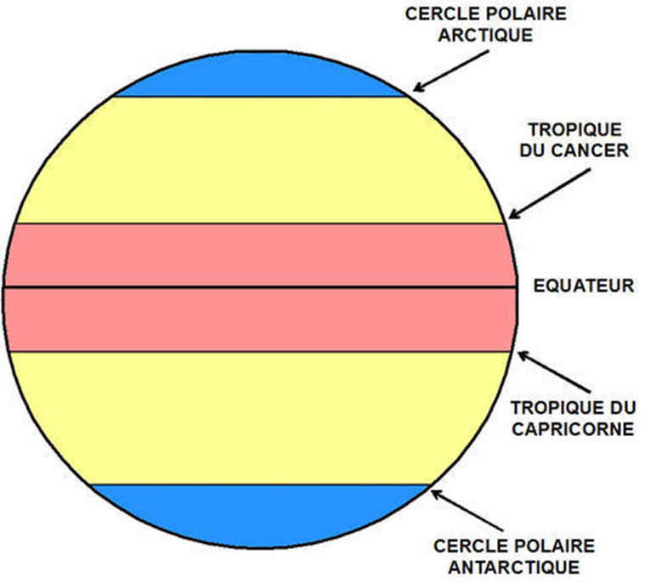
G2
Les zones climatiques
Un regard sur le monde
CM2
À projeter

Slide 3
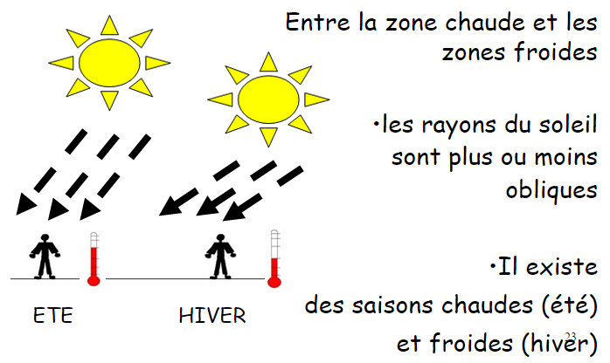
G2
Les zones climatiques
Un regard sur le monde
CM2
Les trois climats de la zone tempérée
Chacun de ces trois climats possède 4 saisons que nous connaissons : l’hiver, le printemps, l’été et l’automne.
1) Le climat océanique : il concerne les régions proche de l’océan. Celui-ci adoucit les températures ; elles sont moins chaudes en été et moins froides en hiver. L’océan apporte aussi l’humidité et des précipitations.
2) Le climat continental : il concerne les régions situées à l’intérieur des continents. Les températures y sont plus chaudes l’été et très froides l’hiver.
3) Le climat méditerranéen : il est situé surtout autour de la mer Méditerranée (mais on le trouve aussi dans d’autres régions du monde), se caractérise par des étés très chauds et très secs et des hivers doux.
❸ Vrai ou faux ?
La zone chaude comporte trois climats
La zone tempérée est celle dans laquelle nous habitons.
Il pleut plus dans le climat tropical que dans le climat continental.
Parmi les trois climats de la zone tempérée, c’est dans le climat océanique qu’il fait le plus froid.
Les climats de la zone froide
❹ Réponds aux questions
Pourquoi fait-il toujours chaud autour de la zone chaude ?
______________________________________________
______________________________________________
Dans la zone tempérée, comment sont les rayons du soleil en été par rapport à l’hiver ?
______________________________________________
______________________________________________
1) Le climat polaire, situé dans la zone froide, autour des pôles nord et sud, a des températures extrêmement froides toute l’année.
2) Le climat montagnard, situé dans les zones de montagnes est proche du climat polaire.
3) Quel est le point commun entre les 3 climats de la zone tempérée ? _________________

Slide 4
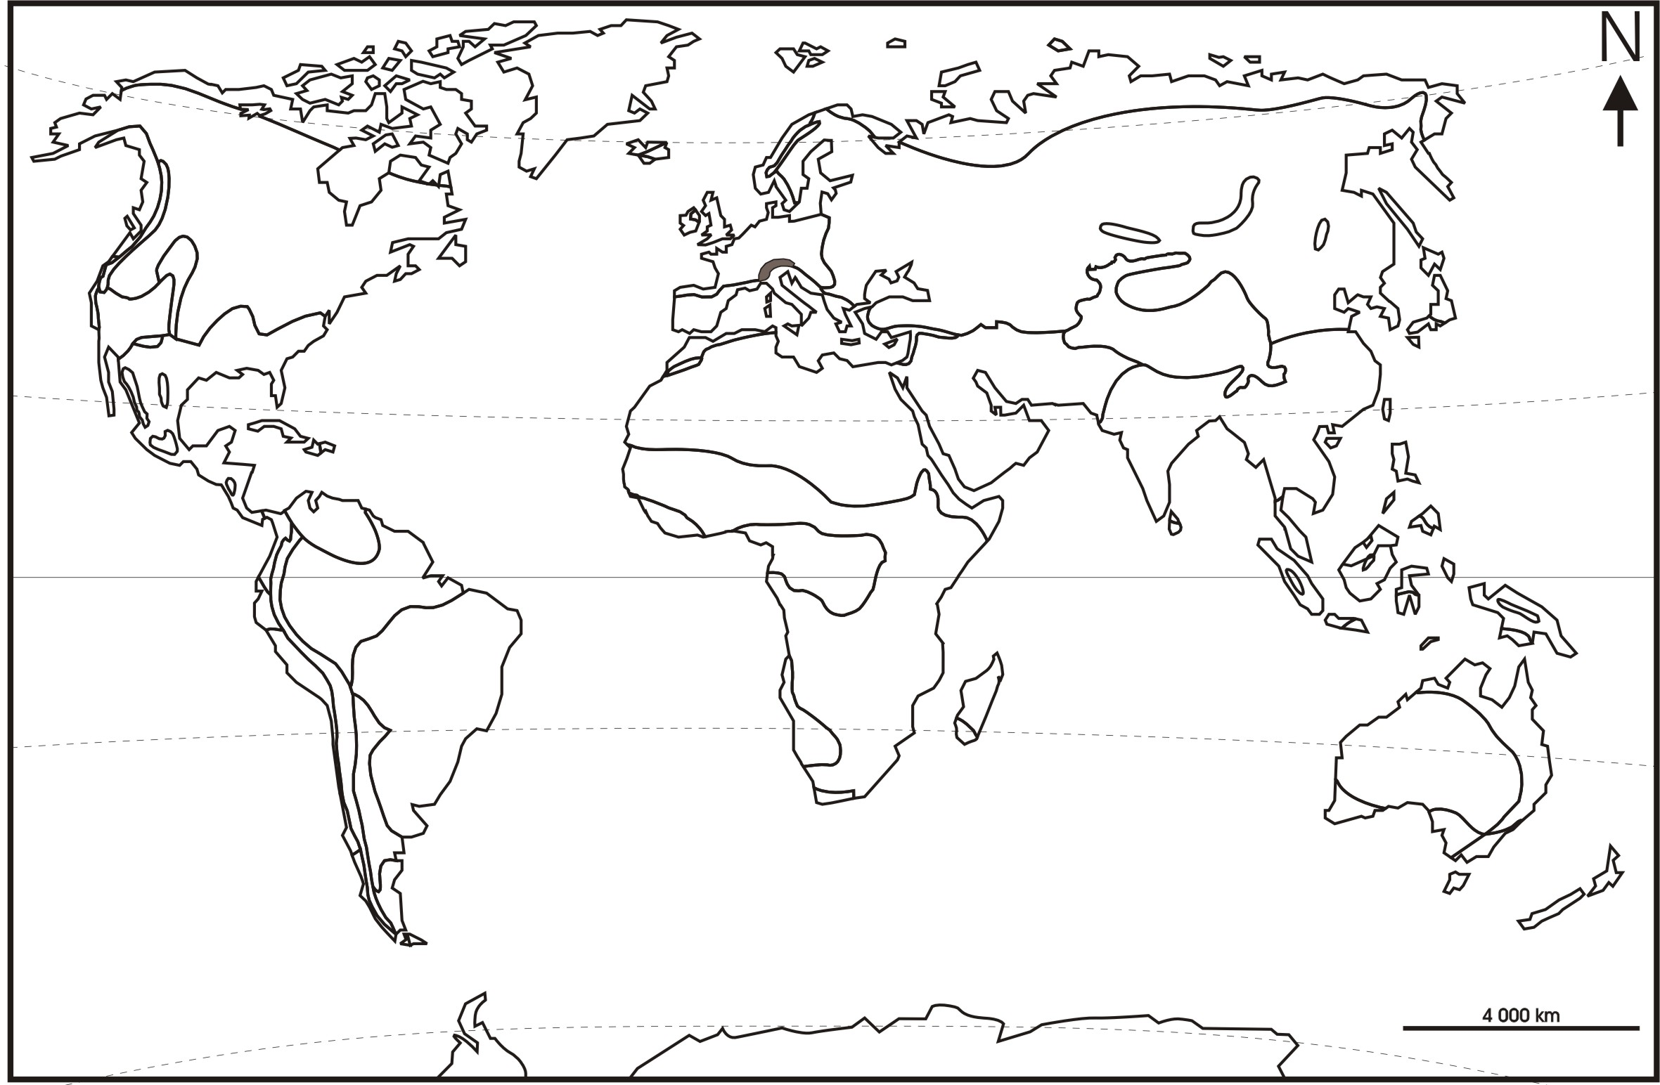
G2
Les zones climatiques
Un regard sur le monde
CM2
❺ Colorie la carte comme le modèle projeté et complète la légende
 | montagnard
 | méditerranéen
 | tropical
 | désertique
 | polaire
 | continental
 | océanique
 | équatorial
Complète le tableau.
 | Zone climatique | Climat | Continent
Paris (France)
Moscou (Russie)
Bangkok (Thaïlande)
Madrid (Espagne)
Le Caire (Egypte)
Juneau (Alaska)
Sydney (Australie)
Nairobi (Kenya)

Slide 5
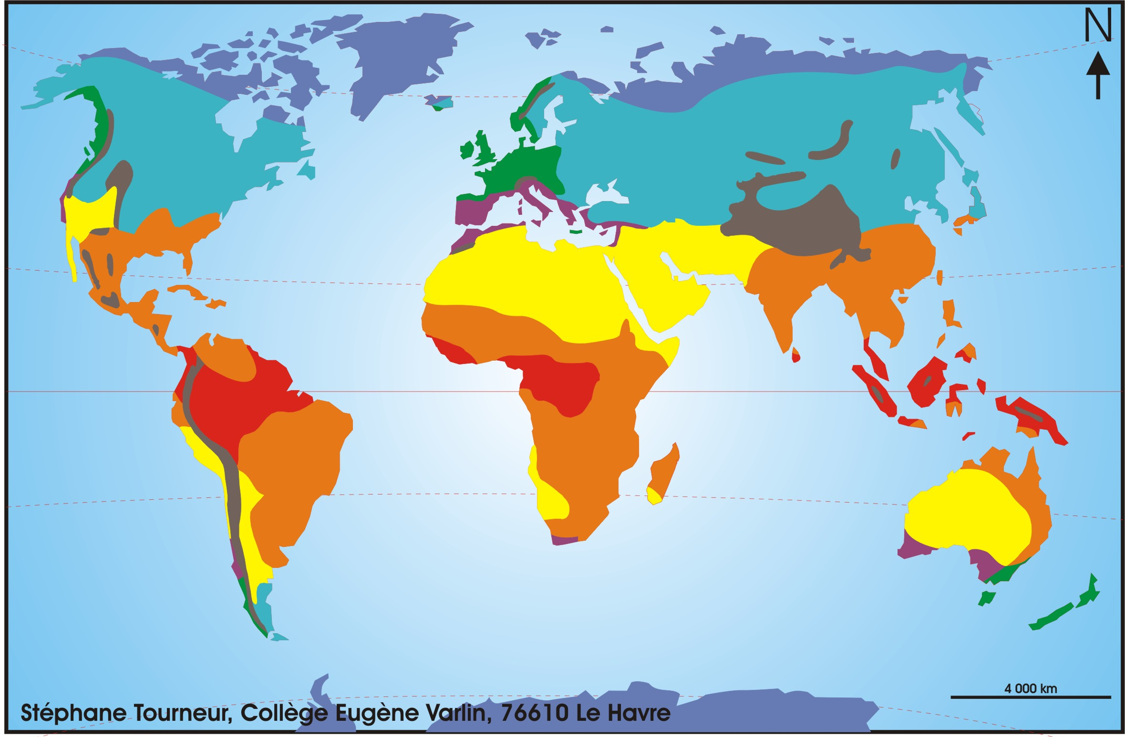
G2
Les zones climatiques
Un regard sur le monde
CM2
À projeter
 | montagnard
 | méditerranéen
 | tropical
 | désertique
 | polaire
 | continental
 | océanique
 | équatorial

Slide 6
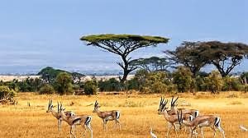
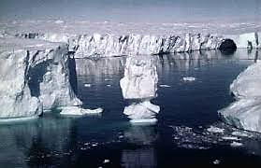
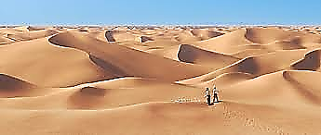
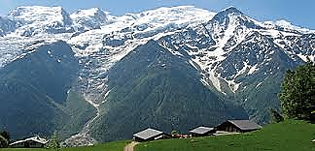
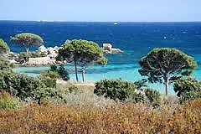
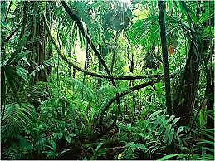
G2
Les zones climatiques
Un regard sur le monde
Des paysages très variés d’un climat à l’autre
CM2
La variété des climats permet une grande variété des paysages végétaux.
La végétation est absente en très haute montagne, dans les déserts et dans les régions couvertes de glaces.
La forêt et la prairie sont présentes dans les régions tempérées.
Dans les régions équatoriales où il fait très humide on trouve des forêts denses.
Dans les régions tropicales, se trouve la savane où les arbres sont rares et les herbes sèches.
Enfin, dans les régions désertiques, il y a les déserts sous forme de sable ou de roches sans aucune végétation
❼ Légende les images en indiquant la zone dans laquelle elle se trouve et son climat
La savane :
Zone : _____________________
Climat : ____________________
Le banquise :
Zone : _____________________
Climat : ____________________
Le désert :
Zone : _____________________
Climat : ____________________
Les alpages :
Zone : _____________________
Climat : ____________________
Le maquis :
Zone : _____________________
Climat : ____________________
Le forêt dense, la jungle :
Zone : _____________________
Climat : ____________________

Slide 7
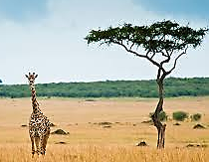
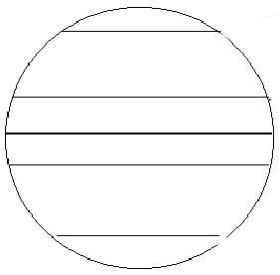
G1
Les zones climatiques
Un regard sur le monde
Leçon
CM2
Je retiens
Les trois grandes zones :
Sur notre planète, on peut définir 3 grandes zones climatiques :
1) la zone _________________ qui se situe autour de ___________________, entre les tropiques. On l’appelle aussi la zone ________________________.
2) Les zones __________________ qui se situent autour des pôles Nord et Sud.
3) Les zones __________________ qui se situent dans l’hémisphère Nord et Sud.
Les différents climats
1) Le climat __________________ , au niveau des tropiques, deux saisons, températures élevées toute l’année.
2) Le climat _________________ , au niveau de l’équateur, une saison, pluies abondantes, températures élevées toute l’année.
3) Le climat ____________________ : chaleur très forte, absence de précipitations.
3) Le climat ____________________ : régions proches de l’océan qui adoucit les températures.
4) Le climat ____________________ : régions situées à l’intérieur des continents, températures chaudes l’été, très froides l’hiver.
5) Le climat ____________________ : Autour de la mer Méditerranée (mais on le trouve aussi dans d’autres régions du monde), étés très chauds et très secs et hivers doux.
6) Le climat ____________________ : zone froide, températures extrêmement froides.
7) Le climat ____________________ : les zones de montagnes, proche du climat polaire.
Climats
tempérés : océanique,
continental
méditerranéen
climats froids : polaire
de montagne
Zone polaire
Zone tempérée
Zone chaude
Climats chauds : tropical, équatorial, désertique
Zone chaude
Zone tempérée
Paysage de savane, zone chaude, climat tropical
Zone polaire

Slide 8
G2
Les zones climatiques
Un regard sur le monde
Correction des exercices
CM2
❷ Ecris la zone dans laquelle se trouvent ces paysages.
zone chaude
zone froide
zone tempérée
❸ Vrai ou faux ?
La zone chaude comporte trois climats vrai
La zone tempérée est celle dans laquelle nous habitons. vrai
Il pleut plus dans le climat tropical que dans le climat continental. faux
Parmi les trois climats de la zone tempérée, c’est dans le climat faux
océanique qu’il fait le plus froid.
❹ Réponds aux questions
Pourquoi fait-il toujours chaud autour de la zone chaude ?
Parce que les rayons du soleil frappent la terre perpendiculairement, il fait chaud toute l’année.
Dans la zone tempérée, comment sont les rayons du soleil : Ils sont plus obliques en hiver qu’en été
3) Quel est le point commun entre les 3 climats de la zone tempérée ? Ils ont 4 saisons
❻ Complète le tableau
 | Zone climatique | Climat | Continent
Paris (France) | tempérée | océanique | Europe
Moscou (Russie) | tempérée | continental | Asie
Bangkok (Thaïlande) | chaude | tropical | Asie
Madrid (Espagne) | tempérée | méditerranéen | Europe
Le Caire (Egypte) | chaude | désertique | Afrique
Juneau (Alaska) | froide | Polaire | Amérique
Sydney (Australie) | tempérée | tropical | Océanie
Nairobi (Kenya) | chaude | équatoriale | Afrique
❼ Légende les images en indiquant la zone dans laquelle elle se trouve et son climat
La savane :
Zone : chaude
Climat : tropical
Le banquise :
Zone : froide
Climat : polaire
Le désert :
Zone : chaude
Climat : désertique
Les alpages :
Zone : froide
Climat : montagnard
Le maquis :
Zone : tempérée
Climat : méditerranéen
Le forêt dense, la jungle :
Zone : chaude
Climat : équatorial

Slide 9
G2
Les zones climatiques
Un regard sur le monde
Leçon
CM2
Je retiens
Les trois grandes zones :
Sur notre planète, on peut définir 3 grandes zones climatiques :
1) la zone chaude qui se situe autour de l’équateur, entre les tropiques. On l’appelle aussi la zone intertropicale.
2) Les zones froides qui se situent autour des pôles Nord et Sud.
3) Les zones tempérées qui se situent dans l’hémisphère Nord et Sud.
Les différents climats
1) Le climat tropical, au niveau des tropiques, deux saisons, températures élevées toute l’année.
2) Le climat équatorial, au niveau de l’équateur, une saison, pluies abondantes, températures élevées toute l’année.
3) Le climat désertique : chaleur très forte, absence de précipitations.
3) Le climat océanique : régions proches de l’océan qui adoucit les températures.
4) Le climat continental : régions situées à l’intérieur des continents, températures chaudes l’été, très froides l’hiver.
5) Le climat méditerranéen : Autour de la mer Méditerranée (mais on le trouve aussi dans d’autres régions du monde), étés très chauds et très secs et hivers doux.
6) Le climat polaire : zone froide, températures extrêmement froides.
7) Le climat montagnard : les zones de montagnes, proche du climat polaire.
Climats
tempérés : océanique,
continental
méditerranéen
climats froids : polaire
de montagne
Zone polaire
Zone tempérée
Zone chaude
Climats chauds : tropical, équatorial, désertique
Zone chaude
Zone tempérée
Paysage de savane, zone chaude, climat tropical
Zone polaire

